Slide 1

第3章 Activity的生命周期以及Fragment

Slide 2

本节课主要内容
Activity状态
Activity的生命周期
Activity的启动模式
Fragment

Slide 3
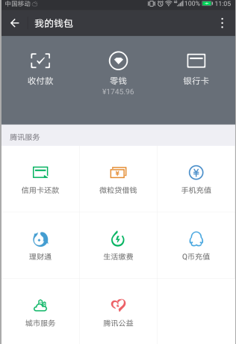

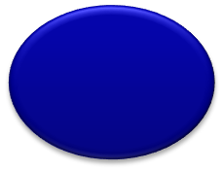

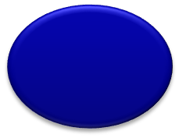
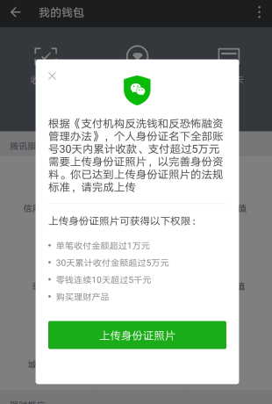
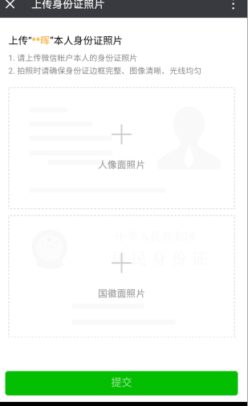
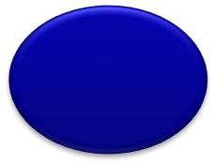
Activity状态
一个新 Activity 启动后，它在屏幕最前端显示，此时它处于可见并可和用户交互的激活状态。
运行状态Active
Activity 被系统杀死回收或者没有被启动时处于Killed状态。
暂停状态Paused
销毁状态Destroyed
Activity
当 Activity 被另一个透明或者 Dialog 样式的 Activity 覆盖时的状态。原Activity仍然可见，但它已经失去了焦点不可与用户交互。
当 Activity 被另外一个 Activity 覆盖、失去焦点并不可见时处于Stopped状态。
停止状态Stopped
Notes:
运行状态：当Activity在屏幕最前端时，它是可见的，有焦点的，可以用来处理用户的常见操作，如点击，双击，长按事件等，这种状态称为运行状态。
暂停状态：在某些情况下，Activity对用户来说仍然是可见的，但它不再拥有焦点，即用户对它的操作时没有实际意义的。例如，当最上面的Activity没有完全覆盖屏幕或是透明的，被覆盖的Activity仍然对用户可见，并且存活（它保留着所有的状态和成员信息并保持与Activity管理器的连接）。但当内存不足时，这个暂停状态的Activity可能会被杀死。
停止状态：当Activity完全不可见时，它处于停止状态，但仍然保留着当前状态和成员信息。这些对于用户来说都是完全不可见的，如果当系统内存不足时，这个Activity很容易被杀死。

Slide 4
Activity生命周期
在android.app.Activity类中，Android定义了一系列方法,在应用程序中通过对这些方法的复写来完成对Activity的创建和使用.
android.app.Activity类中生命周期方法
public class Activity extends ApplicationContext {
protected void onCreate(){}
protected void onStart(){}
protected void onResume(){}
protected void onPause(){}
protected void onStop(){}
protected void onRestart(){}
protected void onDestroy() {}
}

Slide 5
Activity生命周期事件函数
Activity生命周期的事件回调函数
函数 | 是否 可终止 | 说明
onCreate() | 否 | Activity启动后第一个被调用的函数，常用来进行Activity的初始化，例如创建View、绑定数据或恢复信息等。
onStart() | 否 | 当Activity显示在屏幕上可见时，该函数被调用。
onResume() | 否 | 当Activity获得焦点，能够与用户交互，接受用户输入时，该函数被调用。此时的Activity位于Activity栈的栈顶。
onPause() | 是 | 当Activity失去焦点，进入暂停状态时，该函数被调用。一般用来保存持久的数据或释放占用的资源。
onStop() | 是 | 当Activity不可见进入后台时，该函数被调用。
onRestart() | 否 | 当Activity回到前台，再次可见时，调用该函数。
onDestroy() | 是 | 在Activity销毁时，该函数被调用。

Slide 6
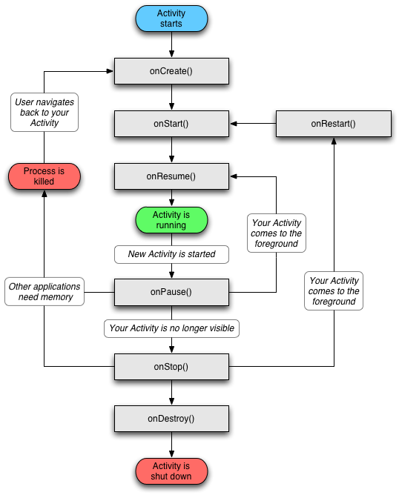

Slide 7
RecycleTest1Activity.java
public class RecycleTest1Activity extends Activity {
protected void onStart() {
super.onStart(); System.out.println("onStart"); }
protected void onRestart() {
super.onRestart();System.out.println("onRestart");}
protected void onResume() {
super.onResume(); System.out.println("onResume"); }
protected void onPause() {
super.onPause();System.out.println("onPause"); }
protected void onStop() {
super.onStop(); System.out.println("onStop"); }
protected void onDestroy() {
super.onDestroy();System.out.println("onDestroy"); }
protected void onCreate(Bundle savedInstanceState) {
super.onCreate(savedInstanceState);
setContentView(R.layout.activity_recycle_test1);
System.out.println("onCreate");
}
public void onClick(View v){
Intent intent=new Intent(RecycleTest1Activity.this,ListActivity1.class);
startActivity(intent);
}
}

Slide 8
Activity的常用事件
Activity的常用事件：
onKeyDown(int keyCode,KeyEvent event)：对应按键按下事件
onKeyUp(int keyCode,KeyEvent event)：对应按键松开事件
onTouchEvent(MotionEvent event)：对应点击屏幕事件
Notes:
用了一个editText输入内容来检验按键是否重写成功，然而editText在接受焦点时已经重载过OnkeyDown了
public boolean dispatchKeyEvent(KeyEvent event) { }

Slide 9
Activity的启动模式
Android采用任务栈(Task)的方式管理Activity的实例。当启动一个应用时，Android会为之创建一个任务栈（满足先进后出的原则）。先启动的Activity压在栈底，后启动的Activity放在栈顶，通过启动模式可以控制Activity在任务栈中的加载情况。
进栈
出栈
Top
Activity n
……
……
……
Activity 1
Base

Slide 10
Activity的启动模式
在实际开发中，应根据特定的需求为每个Activity指定恰当的启动模式。
Activity的启动模式有四种：
standard
singleTop
singleTask
singleInstance
在AndroidManifest.xml中通过<activity>标签的android:launchMode属性可以设置启动模式。

Slide 11
Activity的启动模式
standard模式：Activity默认启动模式。每当新启动一个新的Activity，它就会进入任务栈，并处于栈顶的位置。对于使用standard模式的Activity，每次启动都会创建一个新的Activity实例对象。
第三个进栈
第一个出栈
第三个启动界面
第二个进栈
Activity03
第二个出栈
第二个启动界面
第一个进栈
Activity02
第三个出栈
第一个启动界面
Activity01
Notes:
对于使用standard模式的Activity，每次启动都会创建一个新的Activity实例。
standard：Activity的默认加载方法，即使某个Activity在Task栈中已经存在，另一个activity通过Intent跳转到该activity，同样会新创建一个实例压入栈中。例如：现在栈的情况为：A B C D，在D这个Activity中通过Intent跳转到D，那么现在的栈情况为： A B C D D 。此时如果栈顶的D通过Intent跳转到B，则栈情况为：A B C D D B。此时如果依次按返回键，D D C B A将会依次弹出栈而显示在界面上。

Slide 12
Activity的启动模式
singleTop模式：与standard类似，不同的是，当启动的Activity已经处于栈顶时，则直接使用它不创建新的实例。如果启动的Activity没有位于栈顶时，则创建一个新的实例位于栈顶。
当再次启动的界面不位于栈顶，重新创建实例
当再次启动的界面位于栈顶，则复用
Activity03
Activity04
第三个进栈
第三个启动界面
第二个进栈
Activity03
第二个启动界面
第一个进栈
Activity02
第一个启动界面
Activity01
Notes:
singleTop：如果某个Activity的Launch mode设置成singleTop，那么当该Activity位于栈顶的时候，再通过Intent跳转到本身这个Activity，则将不会创建一个新的实例压入栈中。例如：现在栈的情况为：A B C D。D的Launch mode设置成了singleTop，那么在D中启动Intent跳转到D，那么将不会新创建一个D的实例压入栈中，此时栈的情况依然为：A B C D。但是如果此时B的模式也是singleTop，D跳转到B，那么则会新建一个B的实例压入栈中，因为此时B不是位于栈顶，此时栈的情况就变成了：A B C D B。

Slide 13
Activity的启动模式
singleTask模式：让某个Activity在当前栈中只存在一个实例。每次启动该模式的Activity时，系统首先会检查栈中是否存在该活动的实例，如果发现已经存在则直接使用该实例，并将当前Activity之上的所有的Activity出栈，如果没有发现则创建一个新的实例。
启动Activity02，移除之前的实例，复用Activity02
第三个进栈
Activity02
移除Activity03
第三个启动界面
第二个进栈
Activity03
第二个启动界面
第一个进栈
Activity02
第一个启动界面
Activity01
Notes:
singleTask：如果某个Activity是singleTask模式，那么Task栈中将会只有一个该Activity的实例。例如：现在栈的情况为：A B C D。B的Launch mode为singleTask，此时D通过Intent跳转到B，则栈的情况变成了：A B。而C和D被弹出销毁了，也就是说位于B之上的实例都被销毁了。
关于singleTask这个网上颇有争议，包括google api上的说明也让我看的是一头雾水，自己用实例亲测，终于算是搞清楚了
正解：1.singleTask 并不一定处于栈底
2.singleTask 并一定会是栈底的根元素
3.singleTask 并不一定会启动新的task
情况一：如果在本程序中启动singleTask的activity：假设ActivityA是程序的入口，是默认的模式（standard）,ActivityB是singleTask 模式，由ActivityA启动，刚ActivityB不会位于栈底，不是根元素，不会启动新的task，此种情况ActivityB会和ActivityA在一个栈中，位于ActivityA上面
情况二：如果ActivityB由另外一个程序启动：假设apkA是情况一中的应用，apkB是测试程序，在apkB中启动apkA中的ActivityB，刚ActivityB会位于栈底，是根元素，会启动新的task
注意：singleTask模式的Activity不管是位于栈顶还是栈底，再次运行这个Activity时，都会destory掉它上面的Activity来保证整个栈中只有一个自己，切记切记
singleInstance：将Activity压入一个新建的任务栈中。例如：Task栈1的情况为：A B C。C通过Intent跳转到D，而D的Launch mode为singleInstance，则将会新建一个Task栈2。此时Task栈1的情况还是为：A B C。Task栈2的情况为：D。此时屏幕界面显示D的内容，如果这时D又通过Intent跳转到D，则Task栈2中也不会新建一个D的实例，所以两个栈的情况也不会变化。而如果D跳转到C，则栈1的情况变成了：A B C C，因为C的Launch mode为standard，此时如果再按返回键，则栈1变成：A B C。也就是说现在界面还显示C的内容，不是D。

Slide 14
Activity的启动模式
singleInstance模式：无论从哪个任务栈中启动该模式的Activity，只会创建一个Activity实例，并且会使用一个全新的任务栈来装载该Activity实例。
分为以下两种情况：
1、要启动的Activity不存在，系统会先创建一个新的任务栈，再创建该Activity实例，并把该Activity加入栈顶；
2、如果要启动的Activity已经存在，无论位于哪个应用程序或者哪个任务栈，系统都会把该Activity所在的任务栈转到前台，从而使该Activity显示出来。

Slide 15
Fragment
Fragment简介
Fragment的创建
Fragment之间的通信

Slide 16
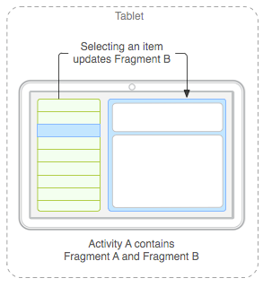
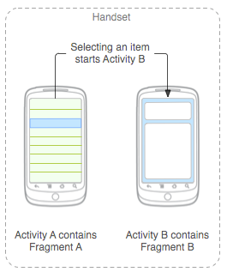
Fragment简介
Android3.0中引入了Fragment概念，主要目的是用在大屏幕设备上（如平板电脑等），支持更加动态和灵活的UI设计。
Notes:
平板电脑的屏幕比手机的大的多，有更多的空间来放更多的UI控件，并且这些控件之间会产生更多的交互。Fragment是Android3.0后引入的一个新的API，他出现的初衷是为了适应大屏幕的平板电脑， 当然现在他仍然是平板APP UI设计的宠儿，而且我们普通手机开发也会加入这个Fragment， 我们可以把他看成一个小型的Activity，又称Activity片段！想想，如果一个很大的界面，我们 就一个布局，写起界面来会有多麻烦，而且如果组件多的话是管理起来也很麻烦！而使用Fragment 我们可以把屏幕划分成几块，然后进行分组，进行一个模块化的管理！从而可以更加方便的在 运行过程中动态地更新Activity的用户界面！另外Fragment并不能单独使用，他需要嵌套在Activity 中使用，尽管他拥有自己的生命周期，但是还是会受到宿主Activity的生命周期的影响，比如Activity 被destory销毁了，他也会跟着销毁！

Slide 17
Fragment简介
1、Fragment作为Activity界面的一部分组成出现；
2、可以在一个Activity中同时出现多个Fragment,并且，一个Fragment也可以在多个Activity中使用；
3、在Activity运行过程中，可以添加、移除或者替换Fragment(使用FragmentTransaction的对象的add(),remove(),replace()等方法)；
4、Fragment可以响应自己的输入事件，并且有自己的生命周期，当然，它们的生命周期直接被其所属的Activity的生命周期影响。

Slide 18
Fragment的创建
创建Fragment有两种方法：
静态创建Fragment
动态创建Fragment

Slide 19
Fragment的静态创建
注意：Fragment是v4包里的
Step1 :建一个Fragment的子类,实现onCreateView方法
public View onCreateView(LayoutInflater inflater, ViewGroup container, Bundle savedInstanceState) {
return inflater.inflate(R.layout.fragment,container,false);
}
第一个参数：LayoutInflater：将布局文件实例化
第二个参数：container是将你的fragment layout插入的activity layout中的父ViewGroup
第三个参数：savedInstanceState是一个Bundle，如果Fragment是被恢复的，它提供Fragment之前的实例的数据。
要引入的布局文件的ID，在这里是Fragment对应的布局文件
该布局对应的父布局container
是否将该布局放到作为父布局container中。true表示该布局是附着在container中的，返回父布局的view,false表示该布局不附着在container中,返回第一个参数对应的布局。

Slide 20
LayoutInflater是一个用于加载布局的系统服务，即将xml布局文件创建成一个view对象。
LayoutInflater不能直接使用，获取LayoutInflater实例对象的三种方法：
LayoutInflater inflater1 = LayoutInflater.from(this); LayoutInflater inflater2 = getLayoutInflater(); LayoutInflater inflater3 = (LayoutInflater) getSystemService(LAYOUT_INFLATER_SERVICE);
Notes:
在实际开发中LayoutInflater这个类还是非常有用的，它的作用类似findViewById()。不同点是LayoutInflater是用来找res/layout/下的xml布局文件，并且实例化；而findViewById()是找xml布局文件下的具体widget控件(如Button、TextView等)。
具体作用：
1、对于一个没有被载入或者想要动态载入的界面，都需要使用LayoutInflater.inflate()来载入；
2、对于一个已经载入的界面，就可以使用Activity.findViewById()方法来获得其中的界面元素
类似的作用可以用：AlertDialogDemoActivity.java
// 获取布局文件对象
View view2 = View.inflate(AlertDialogDemoActivity.this, R.layout.login, null);

Slide 21
LayoutInflater的对象如何加载其他布局？
public View inflate(int resource, ViewGroup root)
public View inflate(int resource, ViewGroup root, boolean attachToRoot)
第一个参数指向的是想要引进的布局文件ID。
第二个参数表示该布局的大小限制在root这个父布局Viewgroup中，如无则为null。
第三个参数则表示是否将root作为该布局的Viewgroup。true表示该布局是附着在root中的，false表示该布局不附着在root中。
Notes:
1.如果attachToRoot为true,就直接将这个布局添加到root父布局了,并且返回的view就是父布局
2.如果attachToRoot为false,就不会添加这个布局到root父布局,返回的view为resource指定的布局

Slide 22
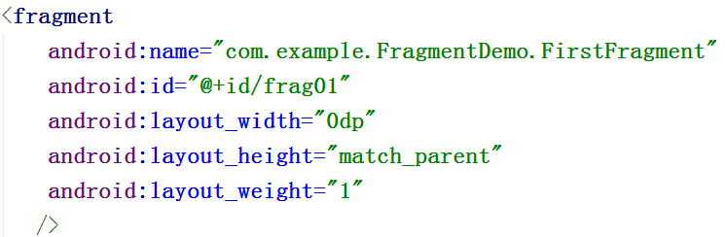
Fragment的静态创建
Step2:在layout文件夹下建该Fragment对应的布局文件
Step 3:创建Fragment所依附的Activity
Step 4:将Fragment加入对应Activity的XML布局文件
Notes:
app包中的fragment和v4包中的fragment的使用的区别
使用上是没有区别的，Fragment是android3.0引入的新控件，如果项目本身就是4.0以上的话,那么可以直接引用app包下的。
1. Fragment是android3.0引入的新控件，如果应用使用在3.0以下、1.6及以上的版本，需要引入v4包。
android.support.v4.app.Fragment：可以兼容到1.6的版本，
2、关于这两个fragment使用<fragment>标签的问题
（1）app.fragment和v4.fragment都是可以使用<fragment>标签的
只是在在使用的时候如果是app.fragment则没有什么特殊的地方继承Activity即可。
（2）当v4.fragment使用<fragment>标签的时候就要特别注意了：
当这个Activity的布局中有<fragment>标签的时候，这个Activity必须继承
FragmentActivity，否则就会报错
Fragmenttest文件夹下的FragmentDemoActivity.java
android:name属性指定了在layout中fragment对应的Fragment类
当系统创建这个activity layout时，它实例化每一个在layout中指定的fragment,并调用它们的onCreateView()方法，来获取每一个fragment的layout,系统将从fragment返回的View直接插入到<fragment>元素所在的地方。
注意：每一个Fragment都需要一个唯一的标识，如果Activity重启，系统可以用它来恢复Fragment。
有三种方法可以为一个Fragment提供一个ID。
android:id
andrdoi:tag
如果以上2个都没有提供，系统将使用容器view的ID

Slide 23
Fragment的动态创建
在XML中使用Fragment，仅仅是Fragment最简单的功能。
Fragment真正强大之处在于可以动态的添加到Activity，这样程序的界面可以定制得更加多样化。
把step 4中activity中对应的xml布局文件中的fragment全部删除，改为一个带id的layout。
Notes:
Fragmenttest文件夹下的SecondFragmentDemoActivity.java

Slide 24
Fragment的动态创建
创建好Fragment子类后，在Activity里。
Step 1:创建Fragment的实例对象
Step 2:调用activity的getSupportFragmentManager()获取FragmentManager对象。
Step3:获取FragmentTrasction对象。
FragmentTrasction fragmenttran=getSupportFragmentManager().beginTrasction();
Notes:
要在activity中管理Fragment ,需要使用FragmentManager.可以通过调用activity的getFragmentManager()取得它的实例。可以通过FragmentManager做的事情包括：使用findFragmentById()或者findFragmentByTag获取activity中存在的fragment.
根据用户的交互情况，对Fragment进行添加、移除、替换、以及执行其他动作。提交给activity的每一个变化都被称为一个事务，使用FragmentTransaction API执行。

Slide 25
Fragment的动态创建
Step4:FragmentTrasction对象调用需要执行的方法，如：add(),replace(),remove()等
public FragmentTransaction add(int containerViewId, Fragment fragment)
第一个参数Fragment的容器View的ID
第二个参数是Fragment对象
public FragmentTransaction replace(int containerViewId, Fragment fragment)
第一个参数要替代Fragment所在容器的ID
第二个参数是新的Fragment对象
Step5:FragmentTrasction对象调用commit()方法提交事务到Activity。
Notes:
add()方法的主要参数是Fragment的容器View（或其ID）及Fragment实例
替换Fragment使用的是FragmentTransaction的replace()方法，参数分别为所要替代Fragment所在容器的ID和新的Fragment：
删除Fragment需要FragmentTransaction的remove()方法，参数为Fragment对象，Fragment对象可以通过FragmentManager的findFragmentById()方法获得。
add():向Activity加入一个片段，这个片段在activity容器中有他自己的视图。hide():隐藏已经存在的Fragment，但是仅仅对已经添加到父容器中的Fragment有关，隐藏Fragment的Viewshow():显示一个以前被隐藏的Fragment，这仅仅对已经添加到activity中的Fragment有关,显示Fragment的Viewdetach():Fragment的视图被销毁，但是它的状态没有被销毁，还是被fragment manager管理。attach():Fragment的view重新加载到UI视图中，并显示，也就是执行onCreateView()→onActivityCreate()→onStart()→onResume()replace():就相当于执行remove(Fragment)→add(int, Fragment, String)这两个方法
hide()方法仅仅是隐藏了Fragment的View，而没有销毁View，show()方法仅仅是显示之前隐藏的View。
replace()是先remove(Fragment)，然后add（Fragment），这样会导致fragment的重新创建。
detach()是将Fragment的视图销毁，Fragment的状态没有被销毁，还是被FragmentMenager管理。

Slide 26
Fragment的动态创建
注意事项：
1、导包时需导入v4包
2、添加多个Fragment时需注意在Fragment布局文件中设置每个Fragment的大小，位置，在Activity代码中多次使用add方法添加，最后提交一次即可。
也可在布局文件中设置多个Layout，将不同的Fragment加入多个不同的Layout中。
3、多个Fragment之间可以通过getActivity()得到Fragment所依附的Activity对象后调用各控件的对象。

Slide 27
Fragment生命周期
Fragment的代码类似Activity的代码，它包含了和Activity类似的回调方法，如：onCreate()，onPause()等。
onAttach(Context context)：fragment附加到Activity时调用，context就是当前的Activity的对象
onCreate():系统创建Fragment对象后回调该方法，实现代码中只初始化想要在Fragment中保持的必要控件，当Fragment被暂停或者停止后可以恢复。
onCreateView():当Activity要得到Fragment的layout时，会回调该方法，Fragment在其中创建自己的layout界面。该方法必须返回一个View，该View也就是该Fragment要显示的view。
onActivityCreated()：当Fragment所在的Activity被启动完成后回调该方法。
onStart():启动Fragment时被回调

Slide 28
Fragment生命周期
onResume():Fragment进入前台获得焦点时被回调，onStart()方法后一定会回调onResume()方法。
onPause()：暂停该Fragment时将会回调该方法。
onStop():停止Fragment时被回调
onDestroyView():销毁该Fragment所包含的View时被调用。
onDestroy():销毁该Fragment。
onDetach()：将该Fragment从Activity中解除关联。onDestroy方法一定会回调onDetach()方法。
Notes:
onDestroyView():需要把Fragment关联的View移除时，此时view没有被销毁。

Slide 29
